Slide 1
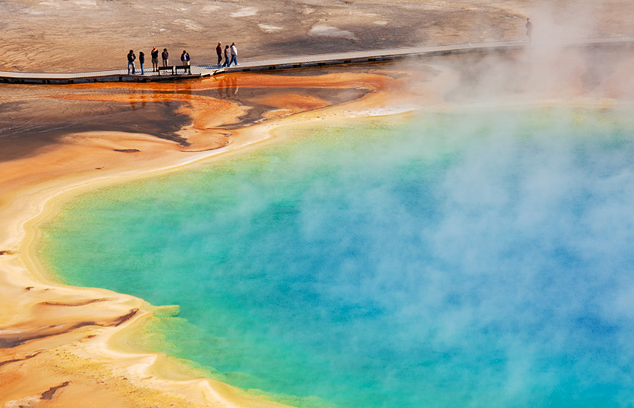
ИРБИТСКОЕ МУНИЦИПАЛЬНОЕ ОБРАЗОВАНИЕ
МКОУ ПИОНЕРСКАЯ СОШ
«СЕМЬ
ЧУДЕС СВЕТА»
Работу выполнил:
ученик 5 «а» класса
Цымбал Станислав

Slide 2
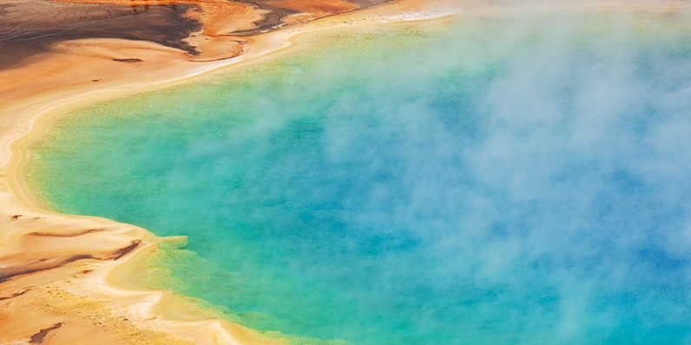
«СЕМЬ ЧУДЕС СВЕТА»
План:
Священное число - СЕМЬ;
Что является чудом света (Семь чудес света);
Краткая информация о всех семи чудесах света;
Александрия – главный морской порт, второй по величине город Египта,
4. Местонахождение первого в мире маяка;
5. Александрийский маяк новейшее чудо и грандиозное сооружение Александра Македонского;
6. Строение маяка;
7. Историческое значение маяка.

Slide 3
«СЕМЬ ЧУДЕС СВЕТА»
СЕМЬ – СВЯЩЕННОЕ ЧИСЛО…
...У многих народов древнего мира число семь считалось особым. В египетской и вавилонской философии и астрономии оно рассматривалось как сумма двух „жизненных чисел" три и четыре:
три человека - отец, мать и ребенок - составляют основу жизни,
а четыре - это число стран света и направлений ветра, откуда приходит дождь, живительная влага которого делает землю плодоносящей.
Греческий философ и математик Пифагор, живший в VI веке до Р. Хр., также придавал особое значение числу семь как сумме двух чисел три и четыре:
треугольник и четырехугольник считались математиками античности проявлением законченности и совершенства.
Поэтому число семь как сумма тройки и четверки воспринималось ими как священное.
С давних пор число семь имело разнообразное символическое использование.
Так, древние греки ежегодно выбирали семь лучших трагических и комических актеров; как и древние римляне, они почитали семерых мудрецов; на семи холмах был основан Рим.
В христианстве признаются семь смертных грехов (гордыня или тщеславие, скупость или сребролюбие, блуд или невоздержание, чревоугодие или обжорство, гнев, лень или уныние) ,
и семь таинств (крещение, миропомазание, причащение или евхаристия, покаяние или исповедь, соборование или елеосвящение, священство или ординация, брак) …
В сказках мы тоже всюду встречаемся с загадочным числом семь: злодей Синяя Борода имел семь жен, Белоснежка жила у семи гномов за семью горами, в лесном тереме живут семь братьев-богатырей в „Сказке о мертвой царевне и семи богатырях", а храбрый портняжка убивал семерых (мух!) одним ударом... Этот список использования числа семь у самых разных народов мира можно продолжать до бесконечности.

Slide 4
«СЕМЬ ЧУДЕС СВЕТА»
Что такое Семь чудес света?
…известно всем – они созданы человеком еще до нашей эры:
Пирамида Хеопса;
Висячие сады Семирамиды;
Храм Артемиды в Эфесе;
Статуя Зевса в Олимпии;
Мавзолей в Галикарнасе;
Колосс Родосский;
Александрийский маяк.

Slide 5
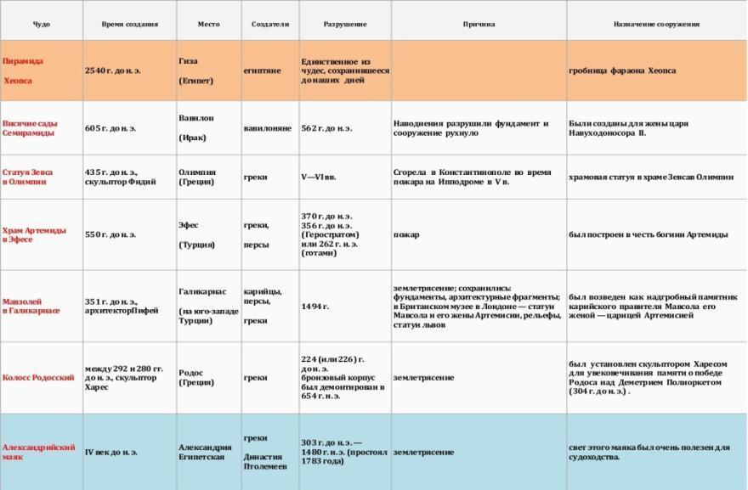
«СЕМЬ ЧУДЕС СВЕТА»

Slide 6
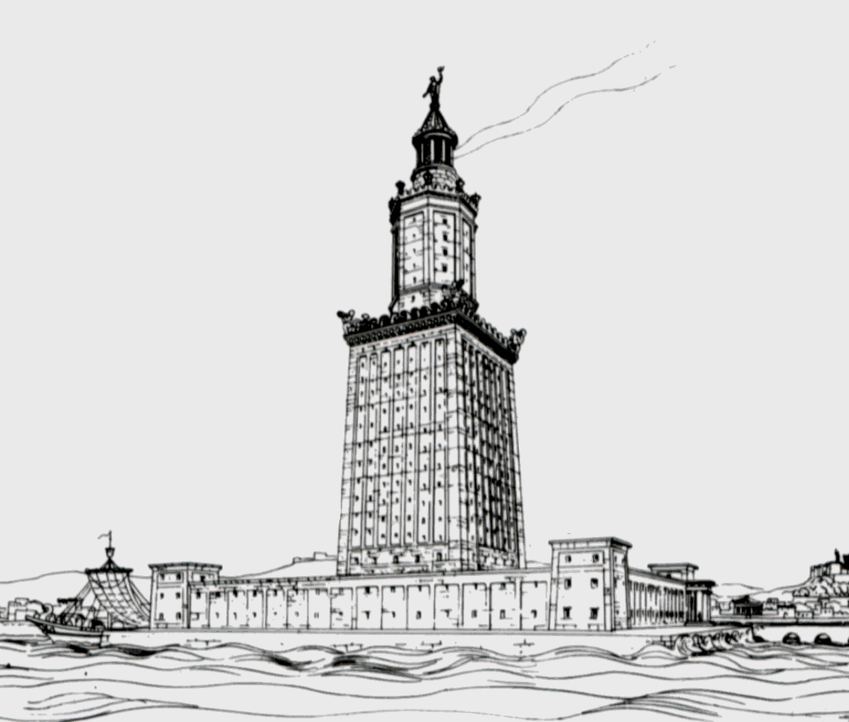
«СЕМЬ ЧУДЕС СВЕТА»
Седьмое чудо света Александрийский маяк - на самом деле является восьмым чудом. До его постройки вторым чудом света считались стены Вавилона. Когда же в устье Нила был сооружен
130-метровый маяк.
Современники настолько были поражены этим выдающимся техническим достижением, что попросту вычеркнули стены Вавилона из списка Семи чудес света и внесли в него маяк как самое последнее, новейшее чудо. 16 апреля 331 г. до Р. Хр. двадцатипятилетний Александр Македонский отмечал первую годовщину своего завоевания Египта и обожествления в качестве фараона. В этот день Александр отмерил шагами прямоугольный участок земли размером 30 х 7 стадиев (5370 х 1253 м). В торжественной процессии за ним следовал жрец, посыпавший следы царя ячменной мукой. По предсказанию оракула, ячменная мука должна была умилостивить богов и помочь тем самым осуществлению царского замысла.

Slide 7
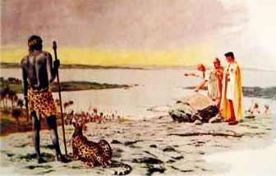
«СЕМЬ ЧУДЕС СВЕТА»
После завоевания Египта Александр Македонский не только выбрал место, где должен был быть построен город, названный его именем, но и набросал его план. Местом строительства маяка, седьмого чуда света, он выбрал риф у острова Фарос.

Slide 8
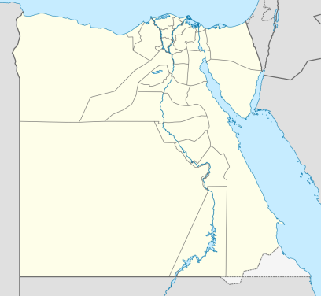
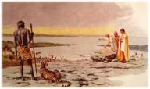
«СЕМЬ ЧУДЕС СВЕТА»
Ведь здесь, в дельте Нила, должен вырасти город - Александрия, первый город Александра Великого (позже на Ближнем Востоке появится еще немало других основанных им городов). Основанием Александрии македонский царь хотел приобщить египтян к достижениям греческой культуры и вовлечь их в хозяйственные отношения с Грецией. Александрия должна была стать важнейшим центром морской торговли.
Александр сам разрабатывал планы строительства новых городов. Он выбрал место для агоры и торгового центра, установил число и месторасположение храмов, определил, каким греческим богам они должны быть посвящены. И он же приказал построить на одном из рифов у острова Фа-рос под Александрией гигантский маяк, который замышлялся как самый грандиозный в истории. Надежды царя оправдались: за короткое время в дельте Нила возник цветущий город с населением численностью 600 000 человек. В основном это были греческие переселенцы, египтяне и евреи. Александрия превратилась в одну из важнейших метрополий Средиземноморья. Правда, увидеть маяк Александру Македонскому было не суждено: он умер в 323 г. до Р. Хр., за 23 года до начала его строительства.

Slide 9
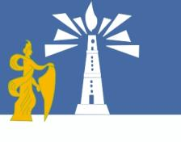
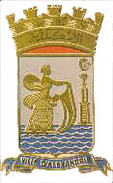
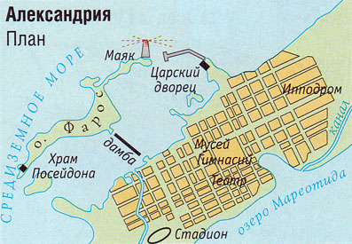
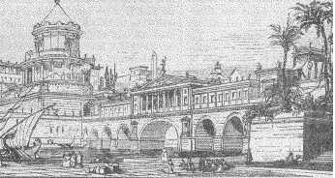
«СЕМЬ ЧУДЕС СВЕТА»
Александрия была основана в 332 году до н. э. Александром Македонским. Главный морской порт и второй по величине город Египта. Простирается на 32 км вдоль побережья Средиземного моря.
Маяк был и крепостью - форпостом Александрии и наблюдательным постом: с его вершины можно было разглядеть вражеский флот задолго до того, как тот приближался к городу.

Slide 10
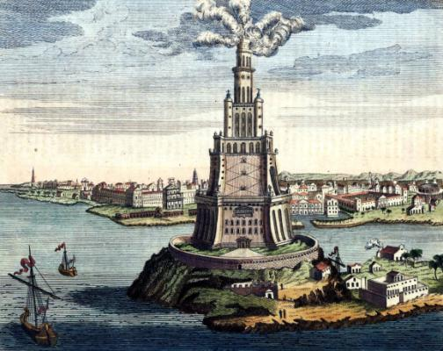
«СЕМЬ ЧУДЕС СВЕТА»
Это было грандиозное сооружение. На квадратное основание площадью 30 х 30 м был поставлен прямоугольник высотой 71 м, слегка сужавшийся кверху. На нем возвышалась средняя часть в виде восьмиугольника высотой 34 м, а над ней круглая башня, в которой размещалась осветительная система маяка. Еще выше располагались колонны, которые поддерживали конусообразную крышу. Венчала сооружение статуя Зевса, смотревшего на море с высоты 130 м.
Нижняя часть маяка состояла из четырнадцати расположенных один над другим сводов.
Вдоль внутренней стены проходил наклонный въезд, на котором свободно могла разойтись пара вьючных животных. В середине маяка имелась шахта, ведущая от нижних помещений вверх к осветительной системе. С помощью канатной тяги на верхние этажи можно было поднимать необходимые грузы. Снаружи маяк был облицован белым мрамором. На строительство было израсходовано 800 талантов (стоимость 20 800 кг серебра, что по современным оценкам равняется 10 миллионам немецких марок)

Slide 11
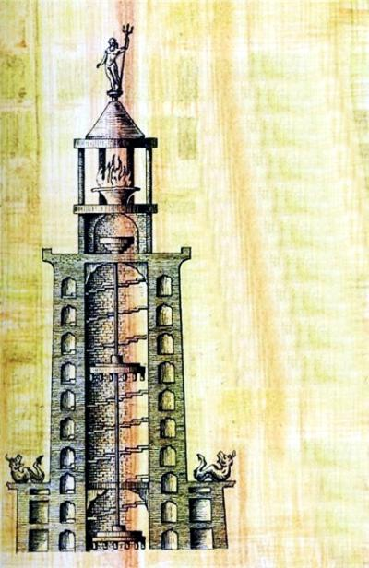
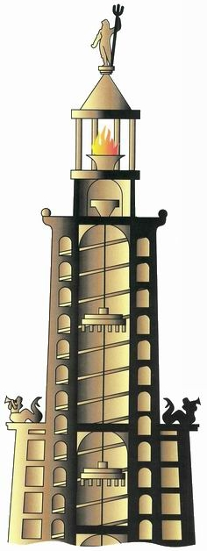
«СЕМЬ ЧУДЕС СВЕТА»
.
Внутри маяка
Был спиральный пандус, по которому лошади и мулы
Тянули вверх повозки
со смолой и маслом,-
Ведь поддержание большого костра на вершине маяка требовало много топлива.

Slide 12
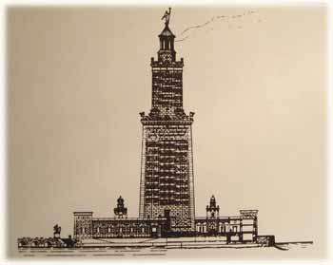
«СЕМЬ ЧУДЕС СВЕТА»
Где стоял первый в мире маяк?:.
Как и все мореходные сигнальные средства того времени, Александрийский маяк был построен для использования в дневное время. Суда заходили в гавань до наступления темноты, чтобы не оставаться на ночь в море. Но Александрийская гавань очень скоро превратилась в оживленный центр морской торговли. Во внутренней, речной части гавани разгружали зерно и овощи, привезенные с плодородных полей долины Нила, а в морской ее части причаливали большие суда с вином из Греции, пряностями с Востока, металлом из Испании и многими другими товарами со всего света.
130 - метровый Александрийский маяк (реконструкция Тирша)

Slide 13
«СЕМЬ ЧУДЕС СВЕТА»
На судах приезжали и чужеземцы: студенты, пожелавшие изучать астрономию или философию в недавно открывшемся университете, больные, надеявшиеся получить помощь у знаменитых александрийских врачей; приезжали дипломаты, купцы и просто путешественники, которым не терпелось своими глазами увидеть этот замечательный город, выросший на берегу Нила. В другие страны отсюда вывозили главным образом стекло, папирус и льняное полотно. Судоходство становилось все интенсивнее, и кораблям приходилось уже заходить в гавань и выходить из нее не только днем, но и ночью. Поэтому на маяке установили мощное осветительное устройство, в котором сжигали древесную смолу и масло. Само дерево для этого не использовали, оно было слишком дорого. Его приходилось ввозить, и оно шло только на строительство домов и судов. Это была первая башня с сигнальным огнем в истории судоходства. Свет фокусировался и отражался вогнутым зеркалом. Луч света был настолько ярким, что казалось, его можно увидеть и на краю света. Это мощное излучение и смелая конструкция башни и явились причиной того, что Александрийский маяк был причислен к Семи чудесам света, как только в 279 г. до Р. Хр. было закончено его строительство.

Slide 14
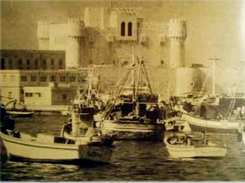
«СЕМЬ ЧУДЕС СВЕТА»
Почти 1000 лет Александрийский маяк стойко выдерживал все военные потрясения. Но затем его постигла та же учесть, что и многие другие чудеса света. В 796 г. после Р. Хр. он был разрушен землетрясением. Попытки арабов восстановить его закончились неудачей. В 1480 г. мамлюкский султан Кайт-бей построил на фундаменте маяка крепость, которая стоит поныне и носит имя своего создателя. Поскольку до Александрийского маяка других маяков не было, не существовало и названия для подобных сооружений. По названию острова, на котором он стоял, его назвали „фарос". Это слово впоследствии перешло во все романские языки и стало обозначать любой маяк.
На фундаменте маяка, разрушенного землетрясением,
в 1480г. мамлюкский султан Кайт-бей построил крепость,
которая и сейчас носит его имя.

Slide 15
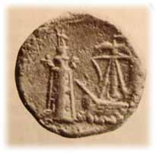
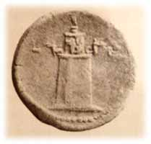
«СЕМЬ ЧУДЕС СВЕТА»
Изображение
Фароса
на римских монетах времен
Императора Домициана (81-86 гг. помле Р. Хр.)
и времен императора Коммада (180-182гг. после Р. Хр.)
А в русском языке от него произошло слово „фара".
Иными словами, от гигантского седьмого чуда света -
осталось всего лишь одно слово.

